Slide 1
AWS 접근제어 가이드
목 차
0. AWS 서버(EC2) 접근 제어 개요
AWS Hub 계정 생성 CSR
서비스 계정 접속 요청 CSR
ACS를 통한 HUB 접속
서비스 서버 접속
플랫폼인프라팀

Slide 2







0. AWS 서버(EC2) 접근 제어 개요
접근 제어 정책
계정 생성 관리 정책
ACS를 통한 접근제어
HUB HOST
SERVICE HOST
Hub를 통해서만 서버 접속이 가능함
Hub는 ACS를 통해서 접근 제어 됨
ACS 계정 등록을 위한 CSR 필요
EC2 접속을 위한 CSR 필요
개인 계정만 허용
시스템을 통한 자동생성
ACS를 통한 시스템 접근
LGE 패스워드 관리 Rule 적용
- 최대 사용기간 90일 (만료7일전경고)
- 영문자 2개,숫자 2대,특수 1개 포함 8자이상
- 직전 패스워드 사용불가
- 계정으로 유추가능한 패스워드 사용불가
개인 계정 생성 및 사용하지 않음
HUB에서 Vault를 통해 사용자 인증 및 부여된 권한으로 서버 접근 허용
서비스 계정은 패스워드 정책 예외
CSR
(접속계정신청)
HTTPS (443)
SSH ( 101010 )
HUB
HOST
SVC1
WEB
접근통제시스템
로그인 (ID/PW)
LGE ACS (GateOne)
LINUX
개발자
시스템운영자
서비스운영자
상암,서울스퀘어
서울대연구소
강서/트윈/서초
ACS 에 로그인 기록 저장
SVC1
WAS
○
SVC2
WEB
Vault
○
SVC2
WAS
상암 IDC
AWS(VPC)
SERVICE
HOST(EC2)

Slide 3
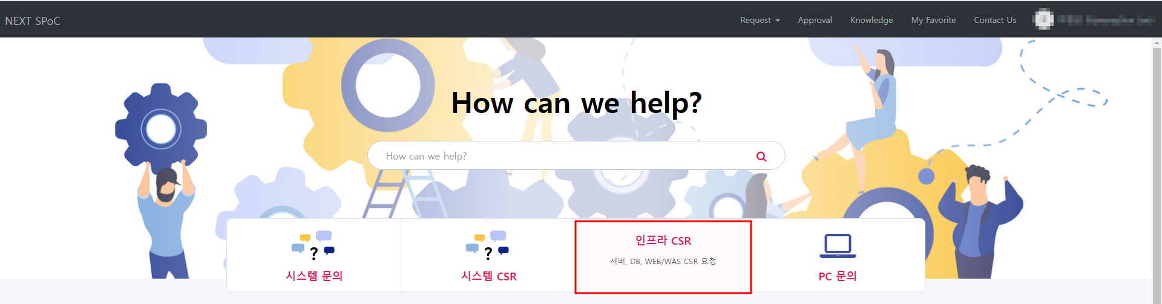
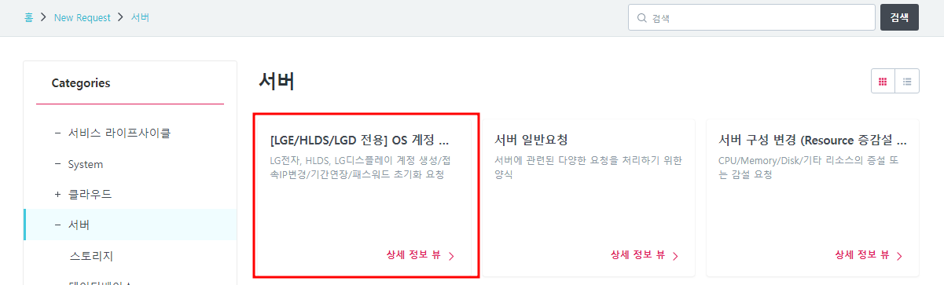
1. 개인계정 생성 CSR (EP신청)
3-1. HUB 개인 계정 생성
1) EP > Next-SpoC 접속 > 인프라 CSR
2) [LGE/HLDS/LGD 전용] OS 계정 관리

Slide 4
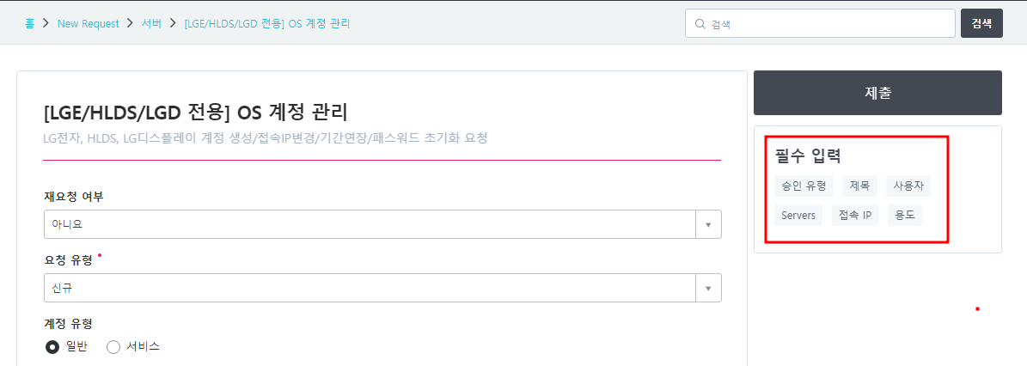
1. 개인계정 생성 CSR (EP신청)
4) 필수 입력 정보에 해당 하는 것 입력
5) 요청 유형 : [신규] 선택 (신규 생성일 경우)
6) 승인 유형 : [클라우드플랫폼연구소] 선택
7) 사용자 : 성명 입력 후 본인 선택
8) Servers : 추가 버튼 누르고 [서버 IP] 로 접속할 HUB 서버 검색 및 선택
9) 사용기간 : 자동입력내용 유지
10) 접속 IP : 본인 PC의 로컬 사내 IP 주소 , Cloud PC 사내 IP 주소
11) 용도 : 사용 목적 기입

Slide 5
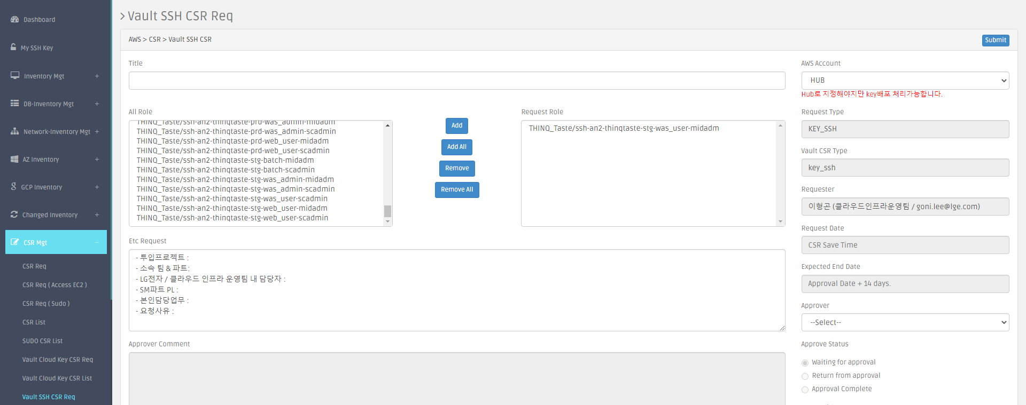
2. 서비스 계정 접속 요청 CSR (Catoz 신청)
2
6
제목 작성
3
접속 원하는 서버 및 OS계정 선택 후 Add
4
요청 Form 작성
5
1

Slide 6


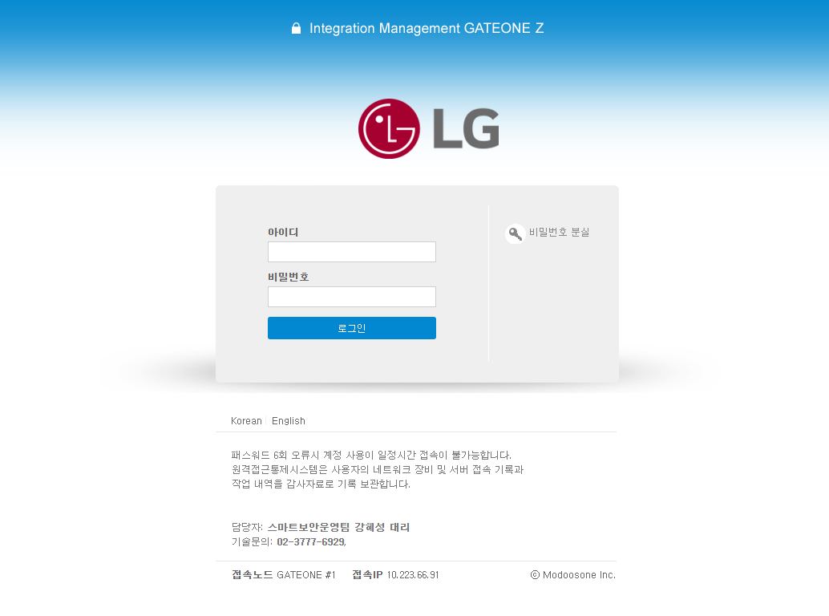
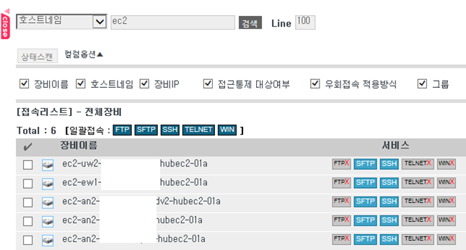
3. ACS를 통한 Hub 접속
3-2. ACS (http://acs.lge.com)페이지 접속 및 프로그램 설치
- HUB 계정 생성 완료 메일이 송부된 후 ACS 페이지 접근을 위한 계정이 생성되며(기존 사용자 제외) 2시간 이내 접속 가능
ID/PW는 메일주소/메일주소 이며 초기 접속 후 반드시 변경 해야함.
로그인 완료되면 왼쪽 하단의 눌러 프로그램 설치
바탕 화면의 Web Viewer 프로그램으로 acs.lge.com 접속
로그인 된 후 HUB 리스트 화면 조회

Slide 7
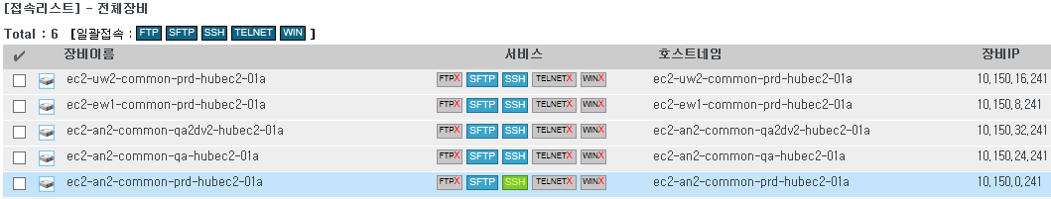
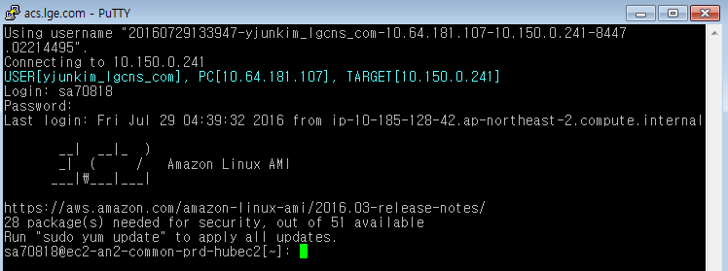
3. ACS를 통한 Hub 접속
HUB 개인 계정 생성 및 Vault SSH Role 이 부여 되면 ACS 페이지를 통하여 AWS내 EC2 인스턴스로 접근이 가능함
1) SSH 접속 방법
버튼클릭 → Putty 자동실행

Slide 8
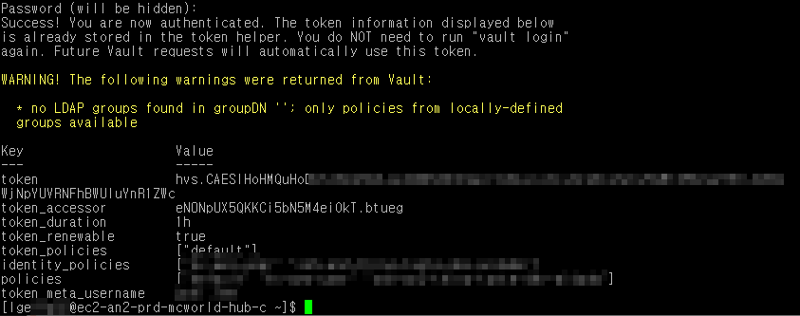
4. 서비스 서버 접속
1) ACS를 통해 HUB 서버 접속 후 : Vault 로그인 vault login -method=ldap -namespace=xxxxxx username=xxxxxxx
Service Name ex) THINQ_Taste
1
2
Email 주소 앞부분
xxxxxx@lge.com or xxxxxx@lgepartner.com
3
AD Password 입력
4
정상 로그인 확인
Identity_policies . policies 에 Request한 Role이 있는지 확인

Slide 9
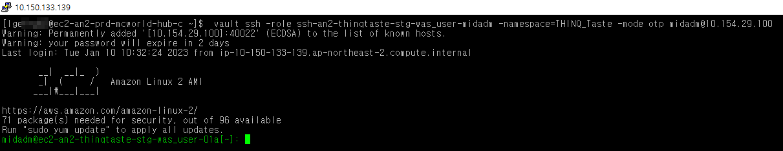
4. 서비스 서버 접속
2) Vault CLI로 서버 접속 vault ssh -role xxxxxxxx -namespace=xxxxxxx -mode otp midadm@10.154.29.113
1
2
3
4
Role Name ex) ssh-an2-thinqtaste-stg-was_user-midadm
Service Name ex) THINQ_Taste
Service Account
ex) midadm
Server IP
Command 입력 후 바로 서버 접속 완료

Slide 10
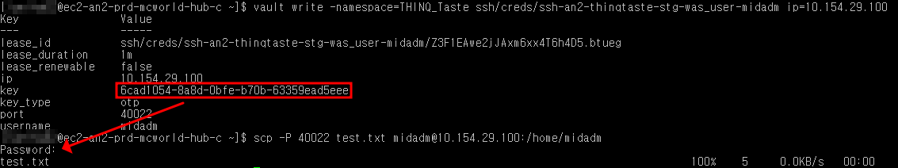
4. 서비스 서버 접속
3) scp 사용법
- OTP 생성 : vault write -namespace=THINQ_Taste ssh/creds/ssh-an2-thinqtaste-stg-was_user-midadm ip=10.154.29.100
- scp 사용 : scp -P 40022 test.txt midadm@10.154.29.100:/home/midadm
1
2
3
Service Name ex) THINQ_Taste
Role Name ex) ssh-an2-thinqtaste-stg-was_user-midadm
Server IP
One Time Password 발급 (1분 뒤에 expire)

Slide 11
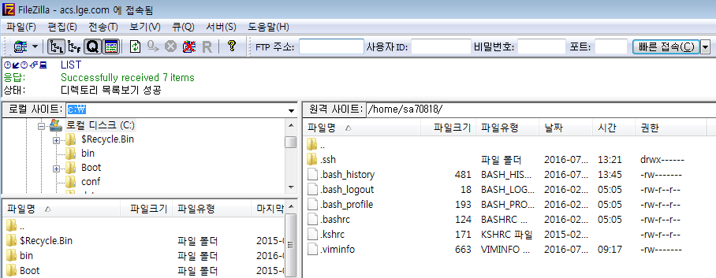
4. 서비스 서버 접속
4) SFTP 접속 방법
버튼클릭 → FileZilla 자동실행

